Slide 1
TUGAS BESAR
Sandy Young
Rizky Ade Mahendra
Rizky Tri Putra

Slide 2
Metode yang digunakan
Array List
Inheritens
Semi object
Exception Heandling
Interface(JFrame)
Polimorfisme

Slide 3
Fitur Yang ditonjolkan
Segi GUI
Mode Penyimpanan

Slide 4
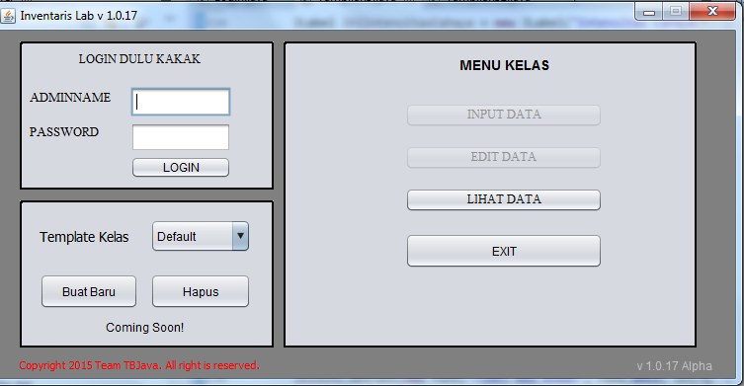
Tampilan Program

Slide 5
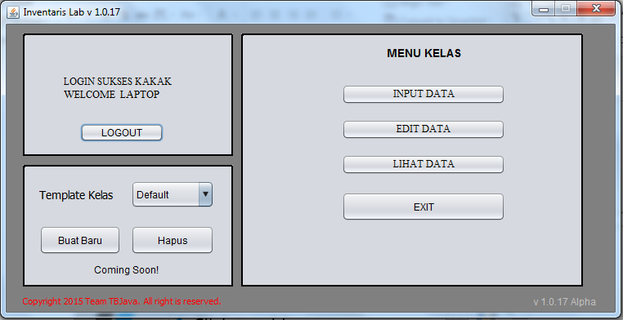

Slide 6
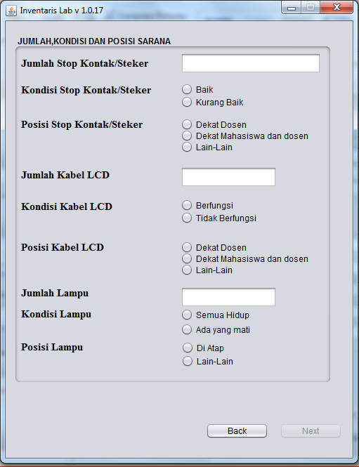
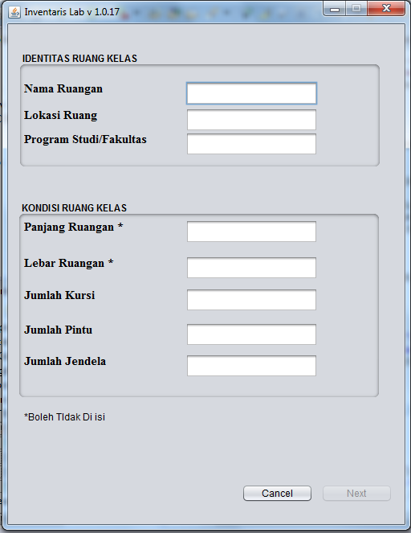
Bagian inputan data

Slide 7
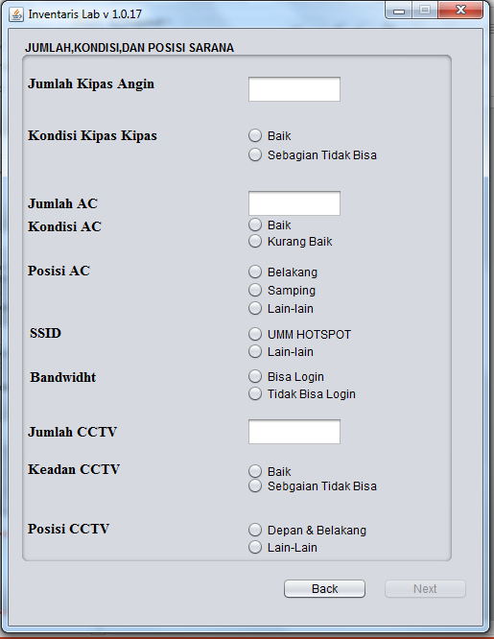
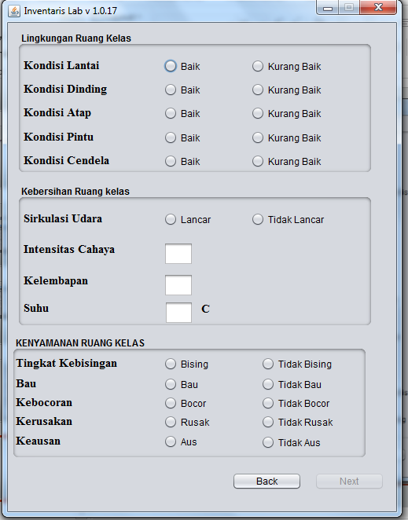

Slide 8
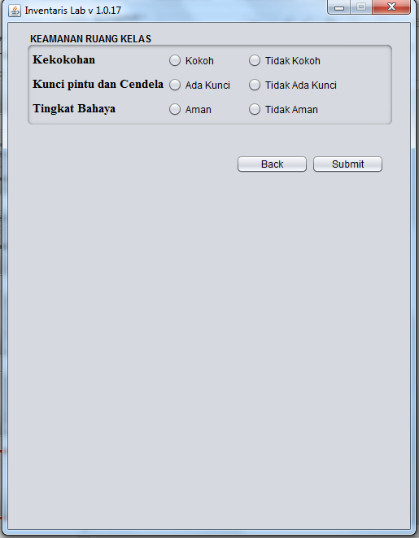

Slide 9
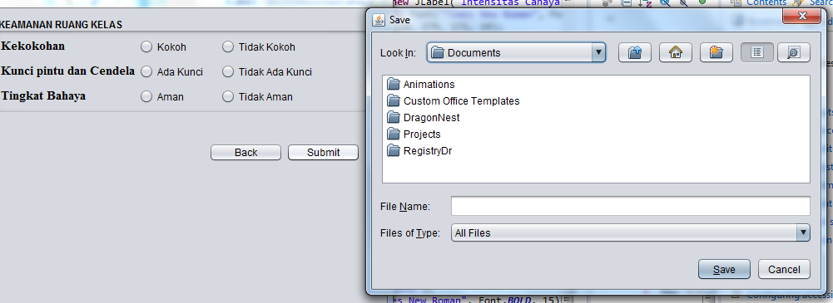
Save

Slide 10
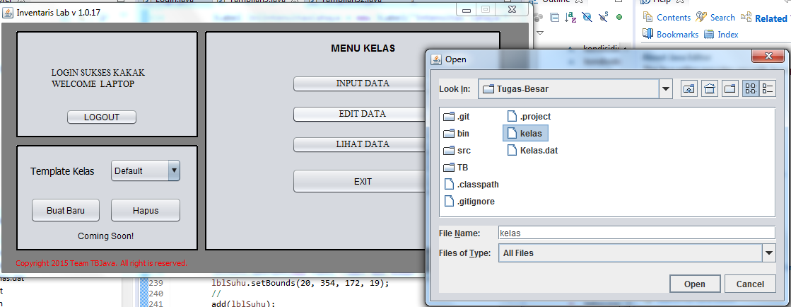
Edit Data

Slide 11
Lihat Data

Slide 12
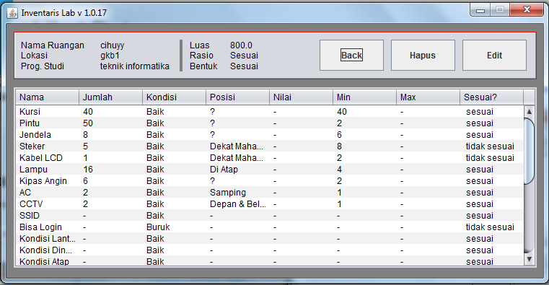
ID & PWD

Slide 13
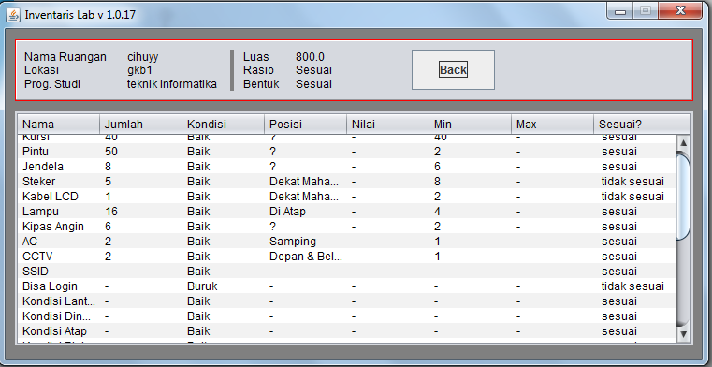
Tidak ada ID dan PWD

